Slide 1
КАК ПОДГОТОВИТЬ РЕБЕНКА К ШКОЛЕ
Notes:
Цвета вашего класса отличаются от цветов этого шаблона? Не проблема! На вкладке "Дизайн" нажмите "Варианты" (стрелка вниз) и выберите подходящую вам цветовую схему.
Вы можете менять любые пункты в списках обязанностей в соответствии с правилами вашего класса!

Slide 2
Ребенок – не копилка, не стоит «набивать» его знаниями. Необходимо подготовить его к школе в эмоциональном и социальном плане:
сформировать уверенность в своих силах, желание идти в школу, чтобы обрести новых друзей, узнавать каждый день много нового донести до ребенка: не стоит беспокоиться о том, что его не заберут после школы, и всегда приходить за ним вовремя развивать навыки самообслуживания, умение быстро раздеваться и одеваться, расстегивать и застегивать пуговицы, пользоваться туалетом, аккуратно есть, доставать из рюкзака и убирать в рюкзак все необходимые вещи, бережно относиться к книгам еще до поступления в школу воспитывать уважение к учителю, его авторитету, понимание того, что учитель всегда готов прийти на помощь воспитать умение вести себя на уроке, не кричать с места, а поднимать руку, не вставать и не ходить по классу, не разговаривать с соседом, слушать учителя и выполнять все его инструкции.

Slide 3

Следует развивать такие психические функции, как слуховое и зрительной восприятия и внимание, мышление, память. Играйте с сыном или дочерью в такие игры, как «Что звучит?», «Где лает щенок?» «Найди отличия на картинках» «Найди ошибки художника», «Найди на картинке все буквы (цифры)», «Какие буквы перепутались?» и т.п. Учите ребенка решать кроссворды и разгадывать ребусы. Вам пригодится для этого тетрадь «Летние задания».

Slide 4
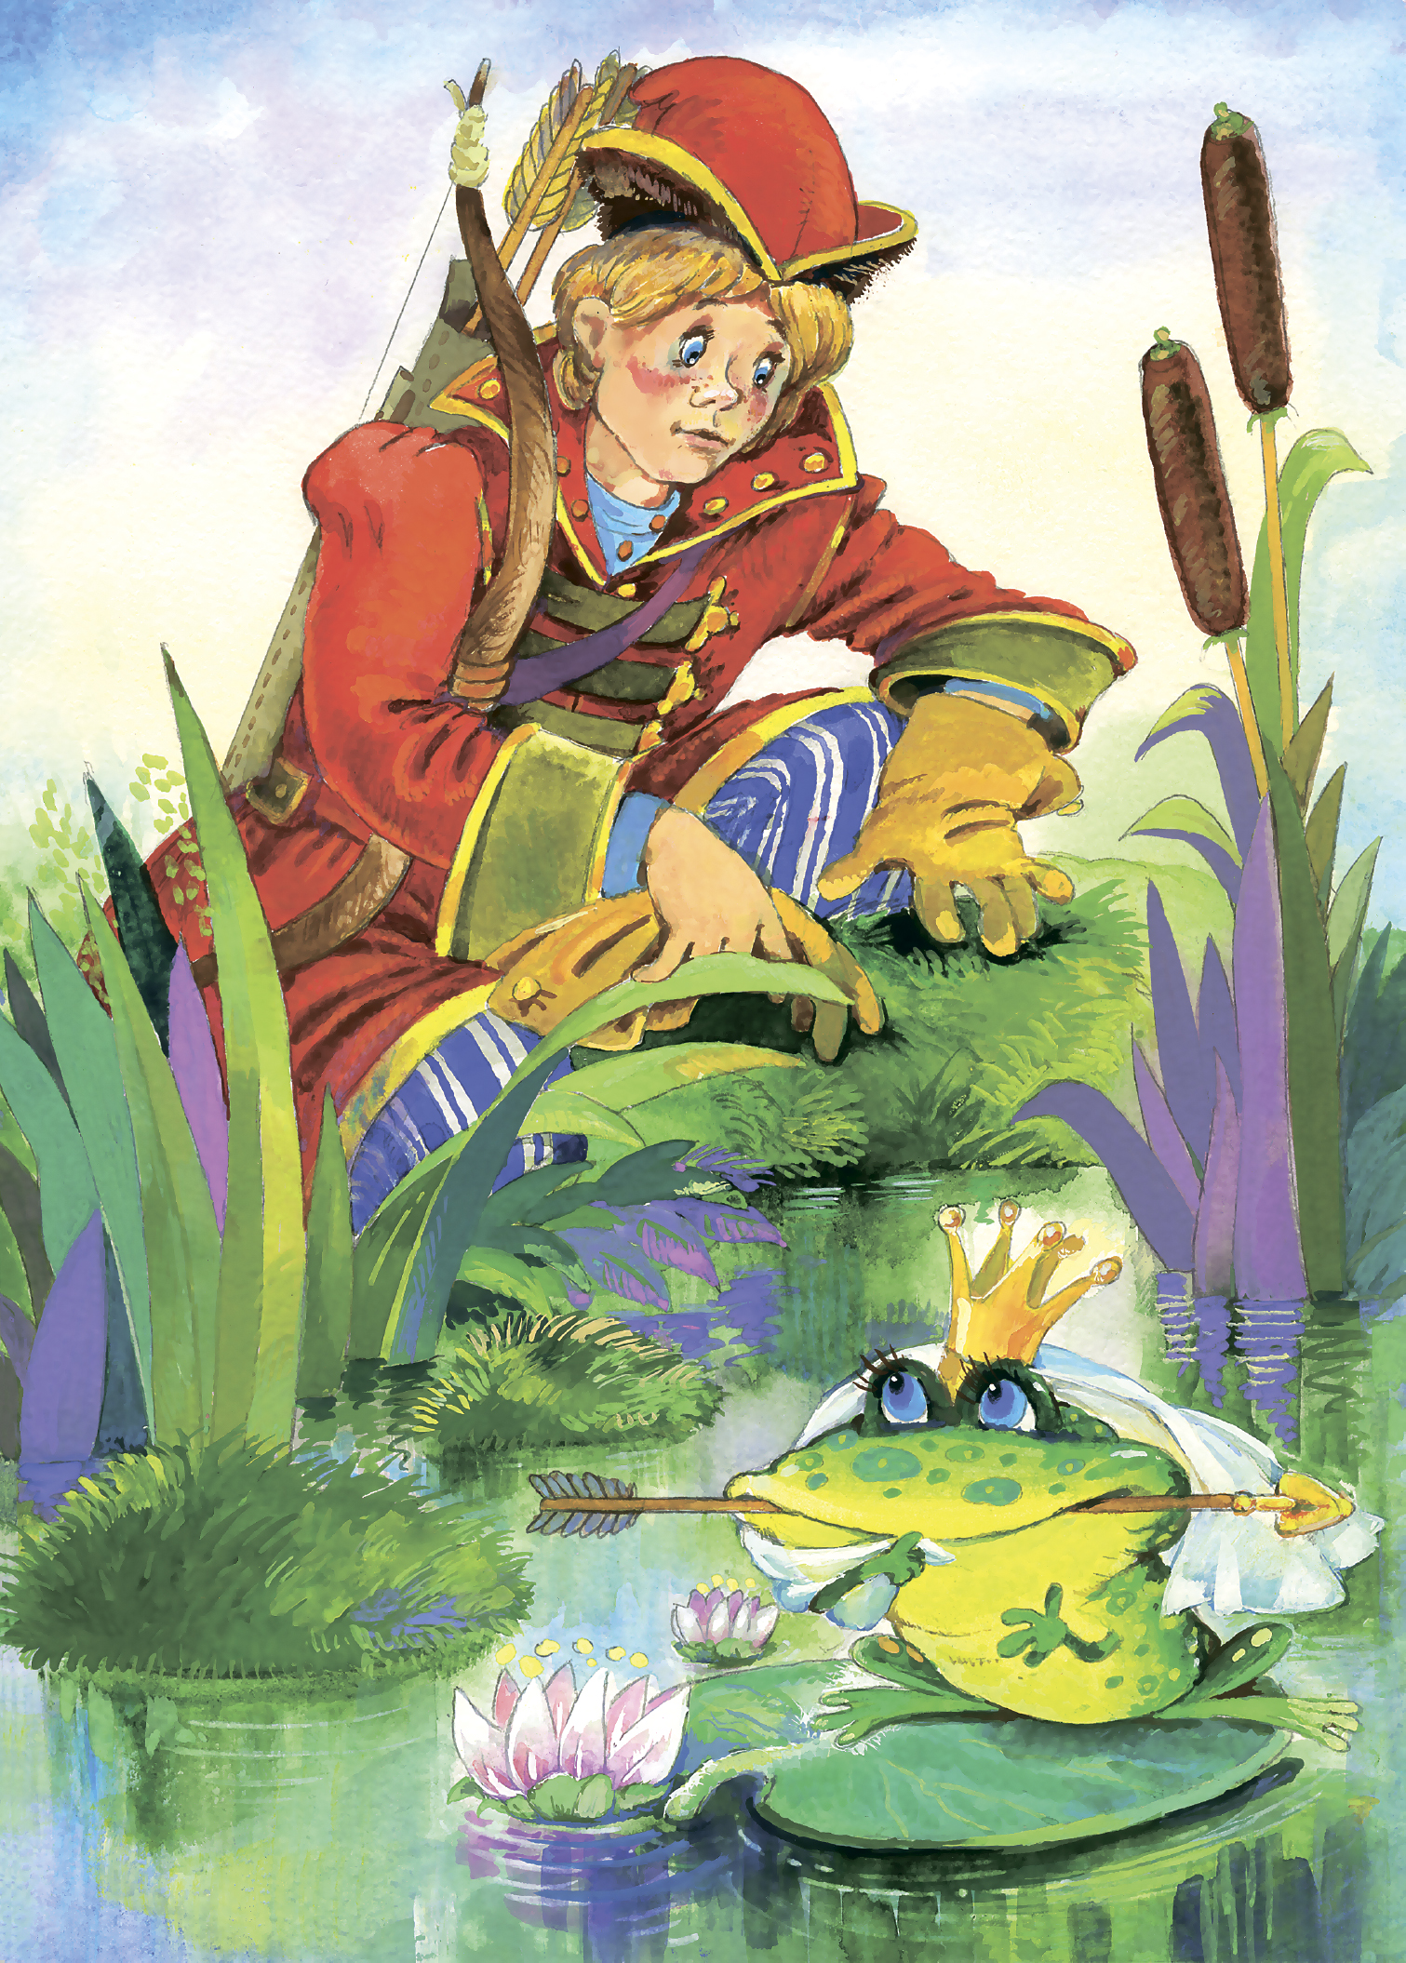
Продолжайте каждый день читать ребенку. Помните, что для его развития обязательно нужны русские народные сказки, накопившие в себе народную мудрость. Знаком ли Ваш ребенок с такими сказками, как «Царевна-лягушка», «Сестрица Аленушка и братец Иванушка», «Двое из ларца», «Василиса Прекрасная», «Иванушка-дурачок», «Золотой конь», «Финист-Ясный сокол» Обязательно обсуждайте прочитанное, спрашивайте, кто из героев сказки понравился сыну или дочери, почему, что ему особенно понравилось в этой сказке.

Slide 5


Познакомьте ребенка со сказками А. С. Пушкина: «Сказка о рыбаке и рыбке», «Сказка о мёртвой царевне и о семи богатырях», «Сказка о попе и работнике его Балде», «Сказка о царе Салтане», «Сказка о золотом петушке». Это классика, на которой должны расти наши дети. Чтение таких сказок развивает у ребенка чувство языка, показывает красоту русского языка, учит говорить правильно и красиво.

Slide 6



Формируйте у ребенка желание читать самостоятельно. А для этого воспитывайте культуру семейного чтения: читайте сами, чтобы ребенок видел это, читайте ребенку, учите его бережно относиться к книгам. Если ваш ребенок еще не знаком со всеми буквами русского алфавита, пусть читает букварь, который у вас есть. Если вы изучили с ним все буквы, пригодятся книжки для чтения после букваря.

Slide 7



Продолжайте развивать мелкую моторику ребенка. Это важно для формирования графомоторных навыков и красивого почерка. Для этого вам пригодятся мозаика, пазлы, конструкторы с мелкими деталями, прописи для дошкольников, книжки-раскраски.

